Slide 1
Questcracker
Curator: Alexander Alekseev
Team: Alexander Tatarintsev, Dmitriy Bogomolov,
Maksim Zheltoukhov

Slide 2
Interactive fiction
IF is a kind of computer games in which communication with players achieved by text information

Slide 3
Product aims
Attract new people to the games of this kind
Show that interactive fiction can be educational
Show that you can create quests without any additional training
Collect the best quests in one place

Slide 4
Product tasks
Give people the opportunity to play quests
Create a user-friendly quest editor
Create a quest storage with convenient navigation

Slide 5
Personal goals
Learn how to make result in deadlines
Learn how to work in a team
Understand the project development cycle in large companies
Learn the basic technologies of Java EE
Learn the concepts of relational databases

Slide 6
Бизнес-требования
Предоставить новую платформу для фанатов текстовых квестов
Предоставить удобный сервис для создания текстовых квестов
Привлечь внимание новых пользователей к текстовым квестам

Slide 7
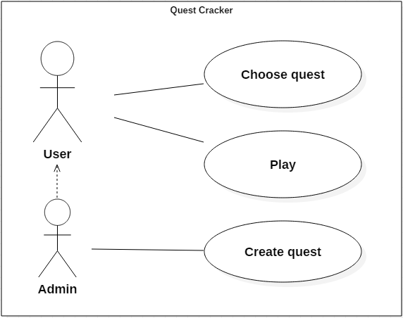
Пользовательские требования

Slide 8
Функциональные требования
 | Выбор квеста
1 | Требование | Выбор квеста по названию, описанию, жанру
2 | Цель, которая будет достигнута | Выбран квест, удовлетворяющий желания пользователя
3 | Причина возникновения требования | Большой объем созданных пользователями квестов
4 | Пользователи, которым будет доступна | Пользователь, администратор
5 | Источник данных | База данных
6 | Правила | Список квестов отображается в виде таблицы с возможностью выборки по жанру

Slide 9
Функциональные требования
 | Прохождение квеста
1 | Требование | Прохождение квеста, выбранного пользователем
2 | Цель, которая будет достигнута | Пройдены все выбранные пользователям этапы согласно правилам, установленным создателем
3 | Причина возникновения требования | Желание пользователей проходить квесты
4 | Пользователи, которым будет доступна | Пользователь, администратор
5 | Источник данных | База данных
6 | Правила | Выполнение всех требований, установленных при создании квеста в редакторе

Slide 10
Функциональные требования
 | Создание/редактирование квеста
1 | Требование | Визулизированное создание/редактирование квеста и его валидация
2 | Цель, которая будет достигнута | Создание/редактирование квеста и сохранение его в базе
3 | Причина возникновения требования | Желание пользователей создавать текстовые квесты
4 | Пользователи, которым будет доступна | Администратор
5 | Источник данных | Данные, предоставляемые пользователем и база данных
6 | Правила | Квест создается в виде графа, возможно добавление изображений и аудио на этапы

Slide 11
Нефункциональные требования
Доступность
Безопасность
Масштабируемость
Модульность
Переносимость
Удобство использования
Хранение данных
Многослойность системы

Slide 12
Application technologies
Primefaces
XHTML
Maven
EJB
Cytoscape
JavaScript
Wildfly
Hibernate
JSF
Docker
JGraphT
Jenkins
JAAS
PostgreSQL
REST
Log4j2
AJAX
Amazon web services
GitHub
IntelliJ Idea

Slide 13
Application layers
View layer
JSF
Primefaces
XHTML
Cytoscape
JavaScript
AJAX
Business layer
EJB
Session beans
JNDI
REST
JAAS
JGraphT
Persistence layer
Hibernate
HQL
DAO
PostgreSQL
JDBC
Entity mapping

Slide 14
EJB
Provides runtime environment for our web application, including:
Transaction processing
Integration with the persistence services
Concurrency control
Job scheduling
Naming and directory services (JNDI)
Interprocess Communication using RMI-IIOP and Web services
Security (JCE and JAAS)
Deployment of software components in an application server

Slide 15
Primefaces advantages
Simplicity and Performance: PrimeFaces is a lightweight library
Ease of Use: "A good UI component should hide complexity but keep the flexibility"
Strong Community Feedback

Slide 16
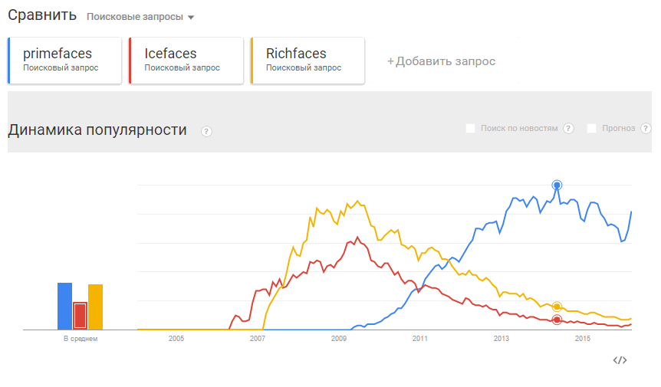
Primefaces competing products

Slide 17
PostgreSQL
Key features:
JDBC ready
Cost
Cross platform
Designed for high volume environments (MVCC)
Convenient developer tools
Reliability and stability
Good availability and scalability.
Implements the majority of the SQL:2011 standard

Slide 18
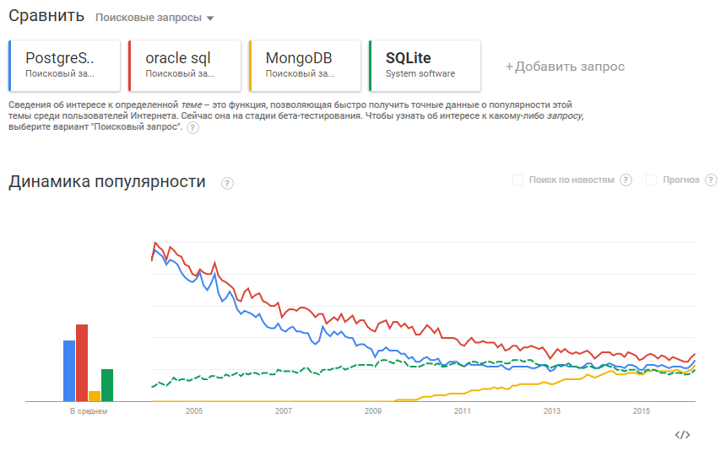
PostgreSQL competing products

Slide 19
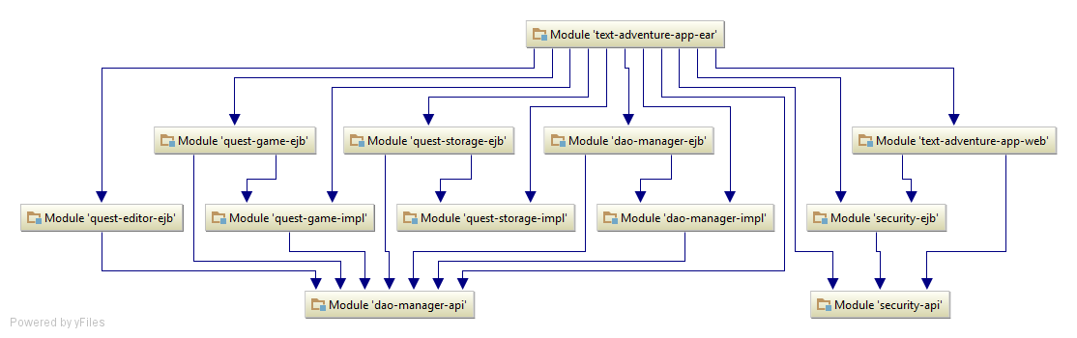
Main modules of our product

Slide 20
Main modules of our product
Storage module
Editor module
Game module

Slide 21
Storage module

Slide 22
Quest storage functional requirements
Show quest list in most ergonomic way
Be able to delete quests
Filter quests by some parameters
Search for quests
Show brief information about all quests
Show detailed information about quest on user request
Be able to transfer user to game module, if some quest was chosen to play
Be able to transfer user to editor module, if some quest was chosen to modification

Slide 23
Quest storage non-functional requirements
Be beauty
Be fast
Be simple

Slide 24
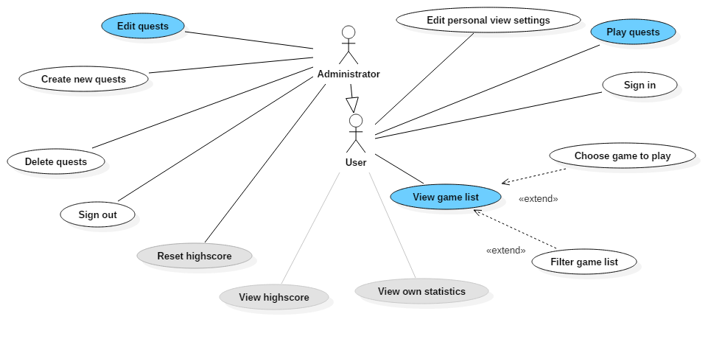
Quest storage use case diagram
Blue – main modules Gray – under development modules

Slide 25
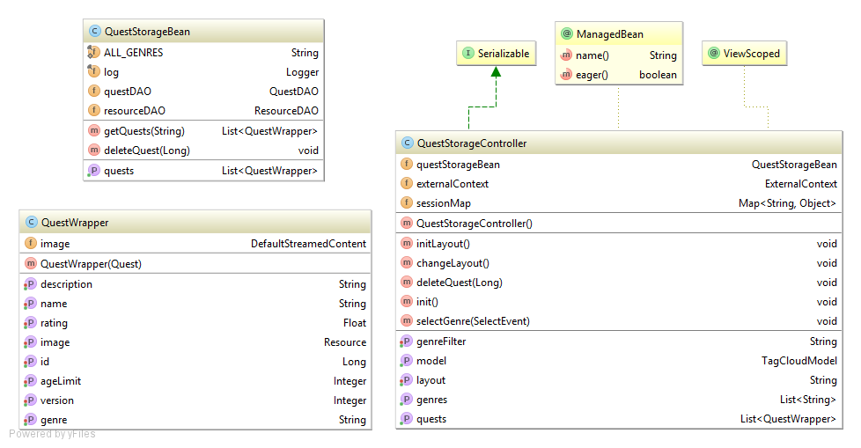
Quest storage class diagram

Slide 26
Roles
Administrator
User
JAAS with SHA-256 Base64 encoding password hashes

Slide 27
Editor module

Slide 28
Functional requirements
Create, update, delete stages and transitions of quest
Add, delete actions on stages (e.g. show picture, play sound)
Add, delete resources (images, sounds) in collection for further use
Perform validation of quest structure
Allow to edit quest info (e.g. name, description, genre and etc.)

Slide 29
Non-Functional requirements
Intuitive, easy-to-understand interface
Fast work
Tips for user about invalid operations

Slide 30
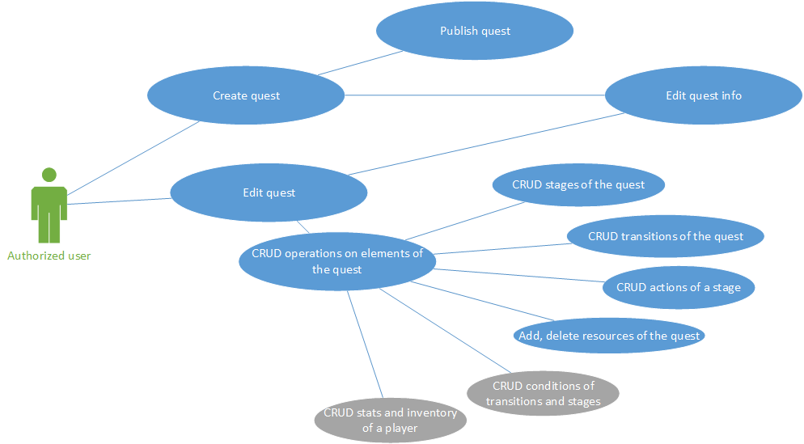
Use cases

Slide 31
Layers
Data
DAO
Business
EJB
Views
Builders
Commands
Presentation
REST
JSF

Slide 32
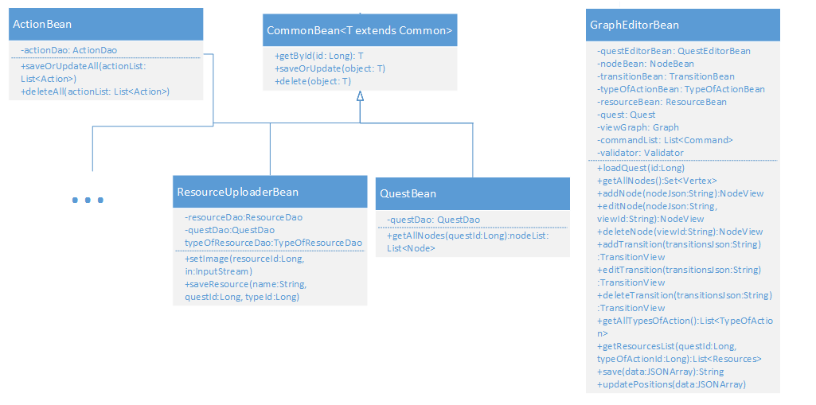
Business layer

Slide 33
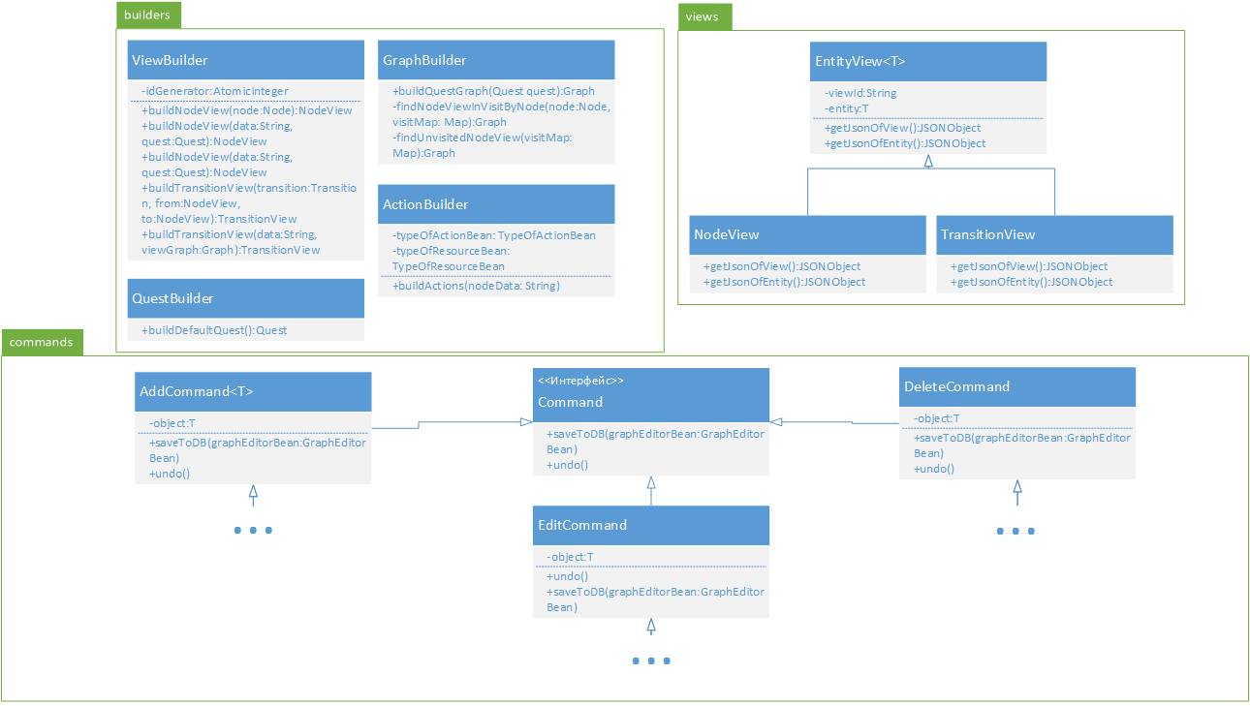
Business layer

Slide 34
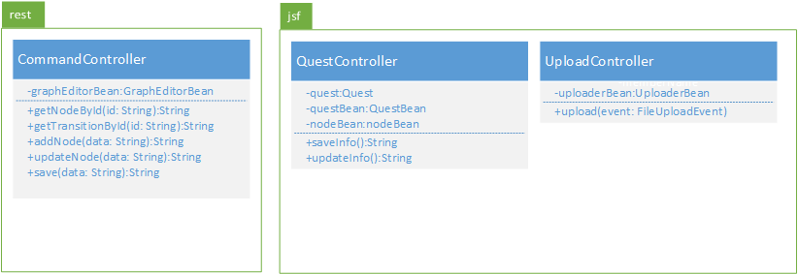
Presentation layer

Slide 35
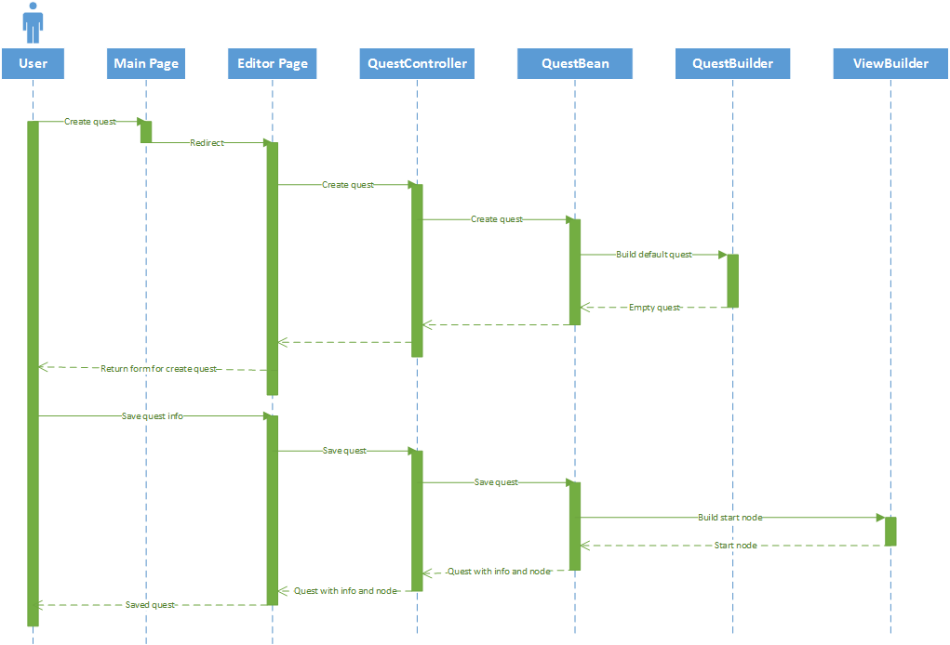
Create quest

Slide 36
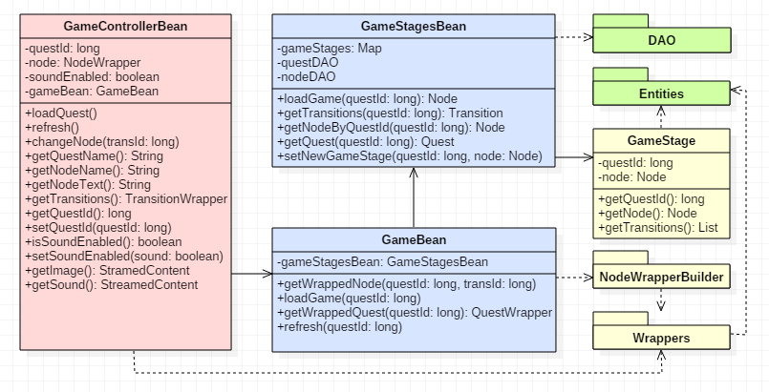
Диаграмма классов

Slide 37
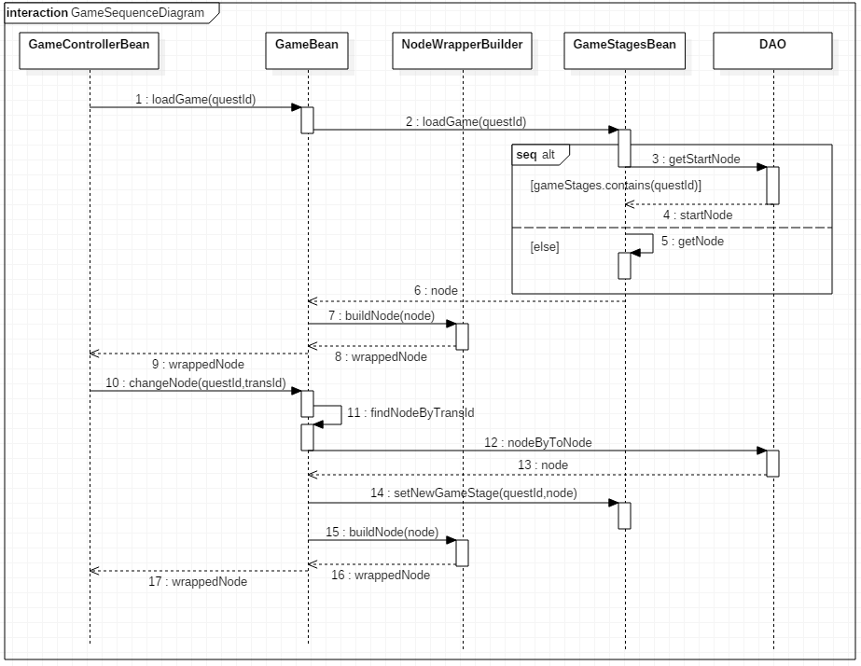

Slide 38
Game module

Slide 39
Database module

Slide 40
Technologies
Postgres
Hibernate

Slide 41
Basic entities
User
UserRole

Slide 42
Game entities
Quest
Node
Transition
Action
Resource
Game

Slide 43
Future entities
Player
Item
Stat

Slide 45


